Slide 1
移动端功能说明书
移动端的程序是kfmobile
访问地址如http://localhost/kfmobile
此程序用以对cid客户进行查看并访问相应的adwords数据

Slide 2
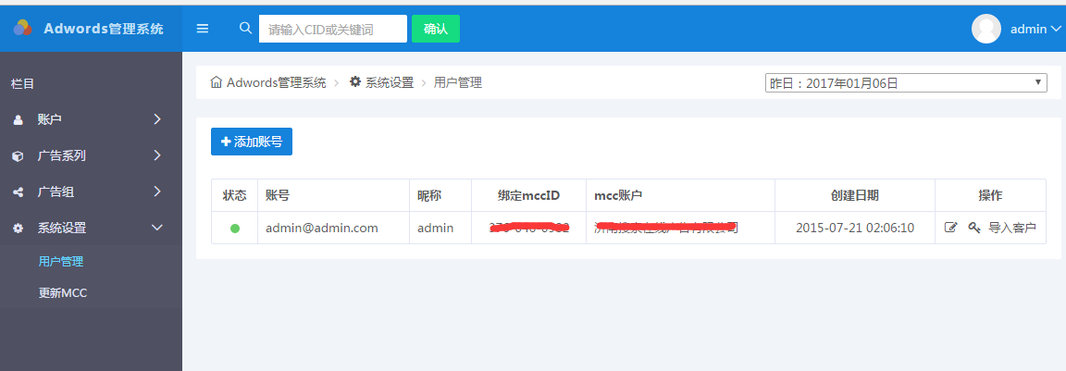
移动端功能说明书
如何添加可访问的移动端cid客户
1)进入pc后台点击用户管理

Slide 3
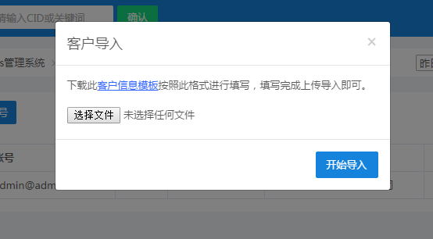
移动端功能说明书
如何添加可访问的移动端cid客户
2)选中某个MCC账户，点击导入客户，弹出导入对话框

Slide 4
移动端功能说明书
如何添加可访问的移动端cid客户
3)点击下载客户信息模板，并打开该模板csv文件，如下图所示。
MCC对应的该客户的mccID，登录账户名就是移动端登录账户，密码是移动端登录账户密码，默认为123456，可以添加多条记录，一次性导入，导入完成后。我们访问移动端系统

Slide 5
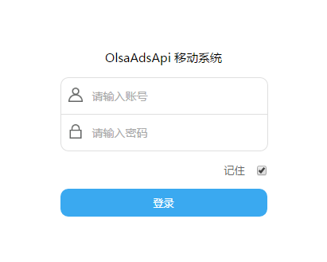
移动端功能说明书
访问如http://localhost/kfmobile，进入登录界面，输入已导入的客户的账户及密码登录就可以使用该功能了

Slide 6
移动端功能说明书
访问如http://localhost/kfmobile，进入登录界面，输入已导入的客户的账户及密码登录就可以使用该功能了

Slide 7
微信端功能模块
序号 | 功能模块
1 | CRM系统订单与Ads API打通并绑定微信端
2 | CRM系统订客户服务历史记录与微信端打通
3 | 一键快捷功能电话，在线QQ
4 | 微信端广告管理模块
4.1 | 账户余额
4.2 | 日花费
4.3 | 关键词概览
4.4 | 地区来源
4.5 | 同时段过去7天数据对比
5 | 微信端查看Adwords账户与，接收余额提醒
6 | 微信端按日，周，月等核心数据，生成报表及推送通知
7 | Adwords账户绑定客户端微信功能

